Slide 1


Projekt: Škola 3. tisíciletí, registrační číslo projektu CZ.1.07/1.4.00/21.3794
Příjemce: Základní škola Jablunkov, Lesní 190, příspěvková organizace, Jablunkov 739 91
Metodický list
Název materiálu: Grafika v MS Word 2010, Tvorba plakátu
Autor materiálu: Mgr. Magda Kluzová
VY_32_INOVACE_7/3_I6-10
Šablona: III/2 | Inovace a zkvalitnění výuky prostřednictvím ICT
Vzdělávací oblast: | Informační a komunikační technologie
Předmět: | Informatika
Ročník: | 6.
Datum vytvoření: | Květen 2013
Anotace materiálu: | Seznámení s grafickými prvky v dokumentu MS Word, rozdělení obrázků podle typu, vytvoření jednoduchého grafického dokumentu.
Druh učebního materiálu: | Prezentace
Klíčová slova: | Grafika, vektorový a rastrový obrázek, grafický list
Metodické zhodnocení: | Žáci se naučí vložit do textového dokumentu vektorový obrázek, seznámí se se základním rozdělením obrázků podle typu, dle zadaných úkolů vytvoří plakát s grafickými prvky.
Ověření materiálu ve výuce:
Datum ověření: 21. 5. 2013 Třída: 6. B. Ověřující učitel: Mgr. Magda Kluzová, Mgr. Jan Lubojacki
Výukový materiál zpracovaný v rámci projektu EU peníze školám.

Slide 2
GRAFIKA V MS WORD 2010
TVORBA PLAKÁTU
NA DĚTSKÝ DEN

Slide 3
GRAFIKA VE WORDU
KTERÉ GRAFICKÉ PRVKY MŮŽEME DO DOKUMENTU VLOŽIT?
GRAFY
SCHÉMATA
A
B
C
OBRÁZKY
OBRAZCE
Notes:
Žáci mají daný text uložený ze síťového disku

Slide 4
OBRÁZKY DĚLÍME podle typu
VEKTOROVÉ
kliparty
RASTROVÉ
fotografie
skládají se z křivek a čar
zachovávají ostrost a oblost hran při změně velikosti
skládají se z malých, různě zbarvených bodů
pro oko vytváří jednolitý obraz
Notes:
Následné úlohy pro formátování odstavců je pro pokročilé žáky. Opětovně si otevřou dokument O Bivojovi (neupravený) a pokusí se splnit úlohy 7 – 10.

Slide 5
VKLÁDÁNÍ OBRÁZKŮ A GRAFICKÝCH OBJEKTŮ
DO DOKUMENTU MS WORD
sada obrázků je nainstalována v rámci balíku Microsoft Office
Z KLIPARTU
Z JINÝCH ZDROJŮ
digitální fotografie, obrázky z internetu,…

Slide 6
VYTVOŘÍME SI JEDNODUCHÝ WORDOVSKÝ DOKUMENT
S VLOŽENÍM GRAFICKÉHO OBJEKTU
Úkol č. 1
DO DOKUMENTU MS WORD VLOŽ TEXT
DĚTSKÝ DEN
VELIKOST PÍSMA 48
PÍSMO - TIMES NEW ROMAN
TUČNÉ, BARVA MODRÁ
ZAROVNAT NA STŘED

Slide 7
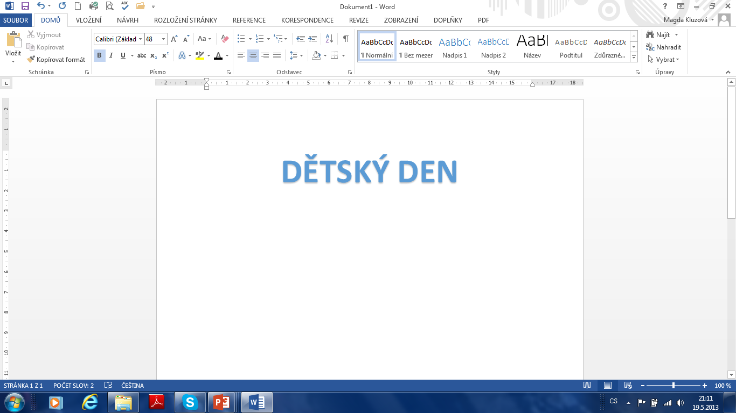
Úkol č. 2
VLOŽ POD NADPIS NA STŘED KLIPART ZE SADY OFFICE DO DOKUMENTU TAK, ABY BYL VHODNÝ K DANÉMU NADPISU

Slide 8
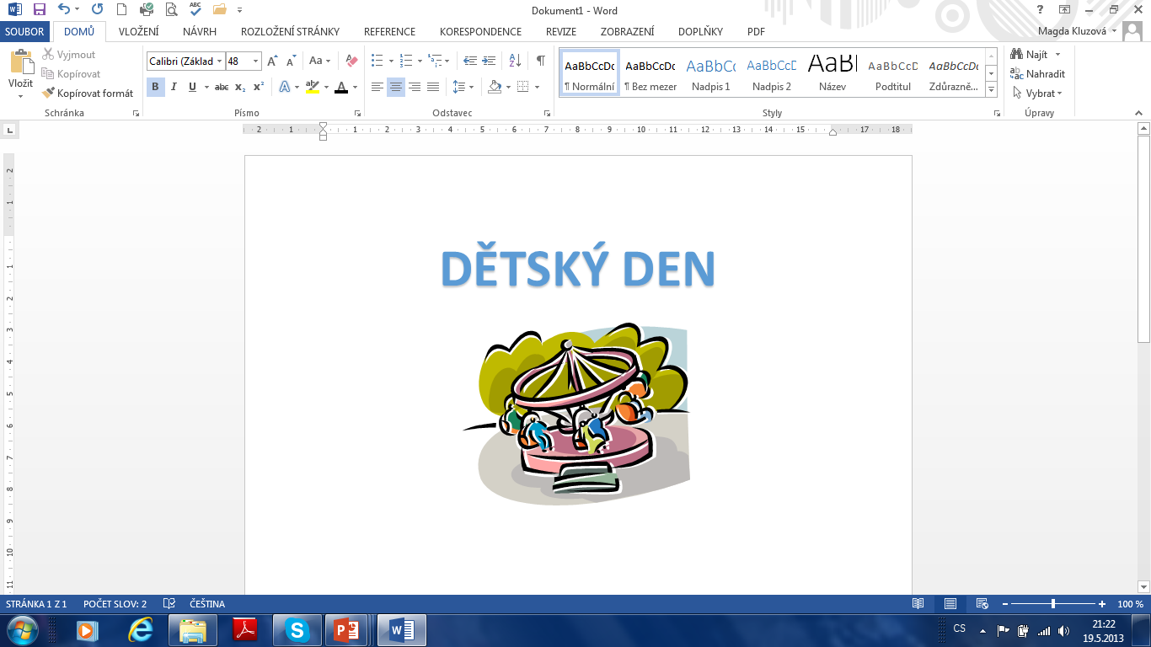

Slide 9

VLOŽ POD KLIPART NÁSLEDUJÍCÍ TEXT S INFORMACEMI:
DATUM AKCE
MÍSTO AKCE
HODINA ZAHÁJENÍ AKCE
VÝŠE VSTUPNÉHO
MOŽNOSTI OBČERSTVENÍ, HUDBY, TOMBOLA
PROGRAM
PÍSMO SI LIBOVOLNĚ NAFORMÁTUJ A UMÍSTI V DOKUMENTU

Slide 10
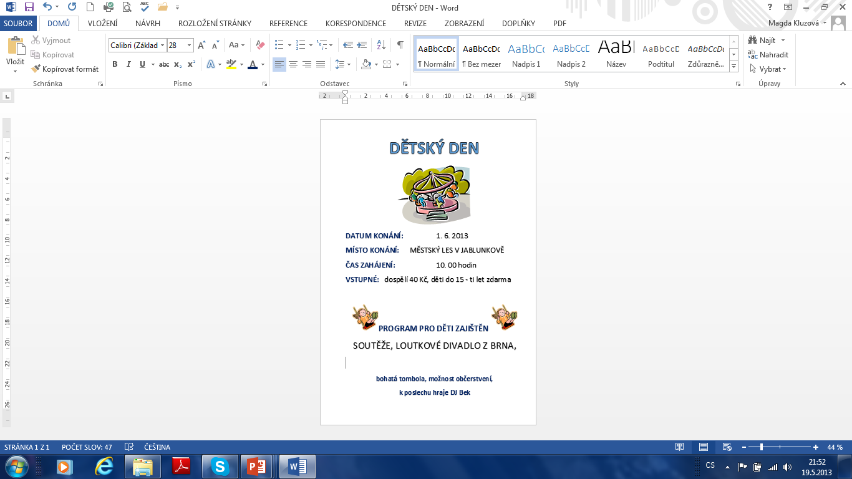

Slide 11
ZDROJE:
1. KLATOVSKÝ, Karel. Microsoft Word 2010 nejen pro školy. Vyd. 1. Kralice na Hané: Computer Media, c2010, 128 s. ISBN 978-80-7402-075-9.
2. Obrázky, které byly použity ve výukovém materiálu na snímcích 7, 8, a 10, byly vytvořen jako Printscreen obrazovky programu MS Word 2013
3. Kliparty, které byly použity ve výukovém materiálu na snímcích 3, 8 a 10, byly použity ze sady obrázků Microsoft Office 2013

